Slide 1
Show Hand
10927116
鄭淮薰

Slide 2
遊戲規則
牌型比較：
牌型：同花順＞鐵支＞葫蘆＞同花＞順子＞三條＞二對＞對子＞散牌 。
數字：Ａ＞Ｋ＞Ｑ＞Ｊ＞１０＞９＞８ 。
花色：黑桃＞紅心＞梅花＞方塊
牌型種類說明：
同花順：五張連續性花色的順子。如果順子一樣大，則比最大張牌的花色。
鐵支：四張相同數位的牌，外加一單張，比鐵支大小，[A]鐵支最大。
葫蘆：由[三條]加一個[一對]所組成的牌，比三條大小。
同花：不構成順子的五張同花色的牌，先比最大的單張，相同再比次大的單
張，以此類推，如果五張牌大小均相同，則比最大張牌的花色。

Slide 3
遊戲規則
牌型種類說明：
順子：五張連續數字的牌組，但花色不相同。如果順子一樣大，則比最大張
牌的花色。
// 順子之中最大者為： A, K, Q, J, 10; 順子之中最小者為： 5, 4, 3, 2, A
三條：牌型由三張相同的牌加任兩張，比三條的大小。
兩對：牌型中五張牌由兩組兩張同等級的牌所組成。先比兩組對子的大小，
如果對子大小均相同，再比剩餘的單張，如果還是一樣，則比大對子的最大
花色。
散牌：單一型態的五張散牌所組成，不為以上種類者，先比最大的單張，相
同再比次大的單張，以此類推，如果五張牌大小均相同，則比最大牌
的花色

Slide 4
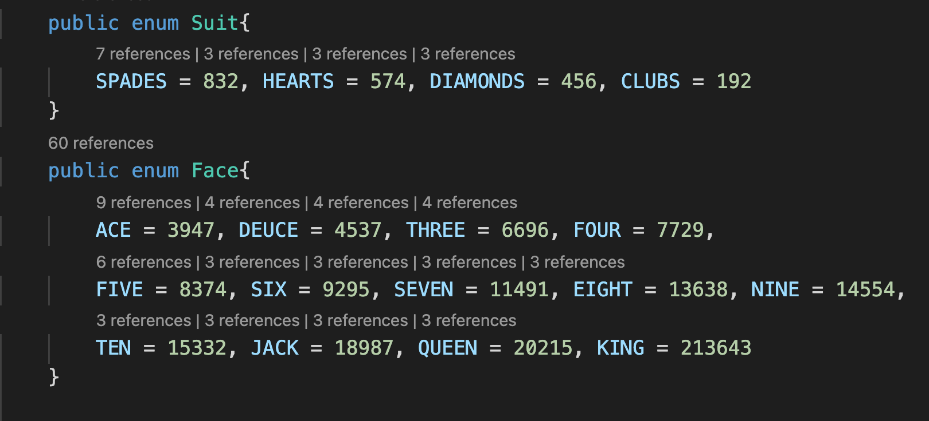
構想解說 – 花色＆數字
建立兩enum分別為Suit和Face
➜ 表花色
➜ 表數字

Slide 5
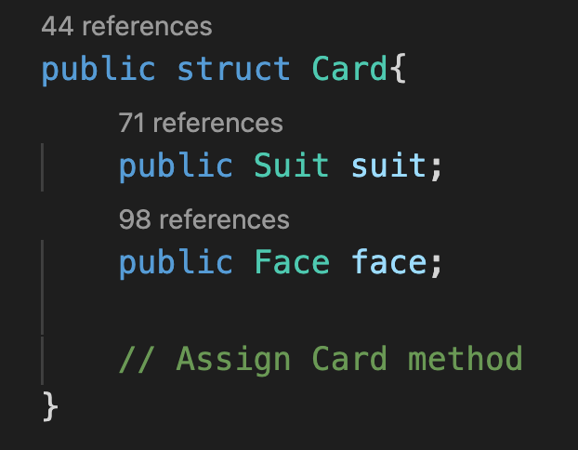
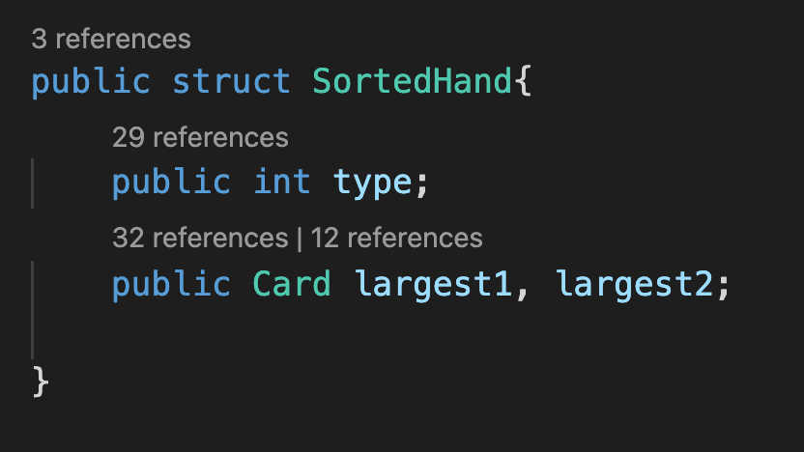
構想解說 – 建立物件
建立兩struct分別為Card和SortedHand
➜ 一張牌
➜ 此手牌種類
↓
此手牌最大的牌
↓
若手牌為Two Pairs則需分別輸出兩Pair中較大的牌，以利之後比較
Card hand[] = new Card[5];
-> 建立一副手牌

Slide 6
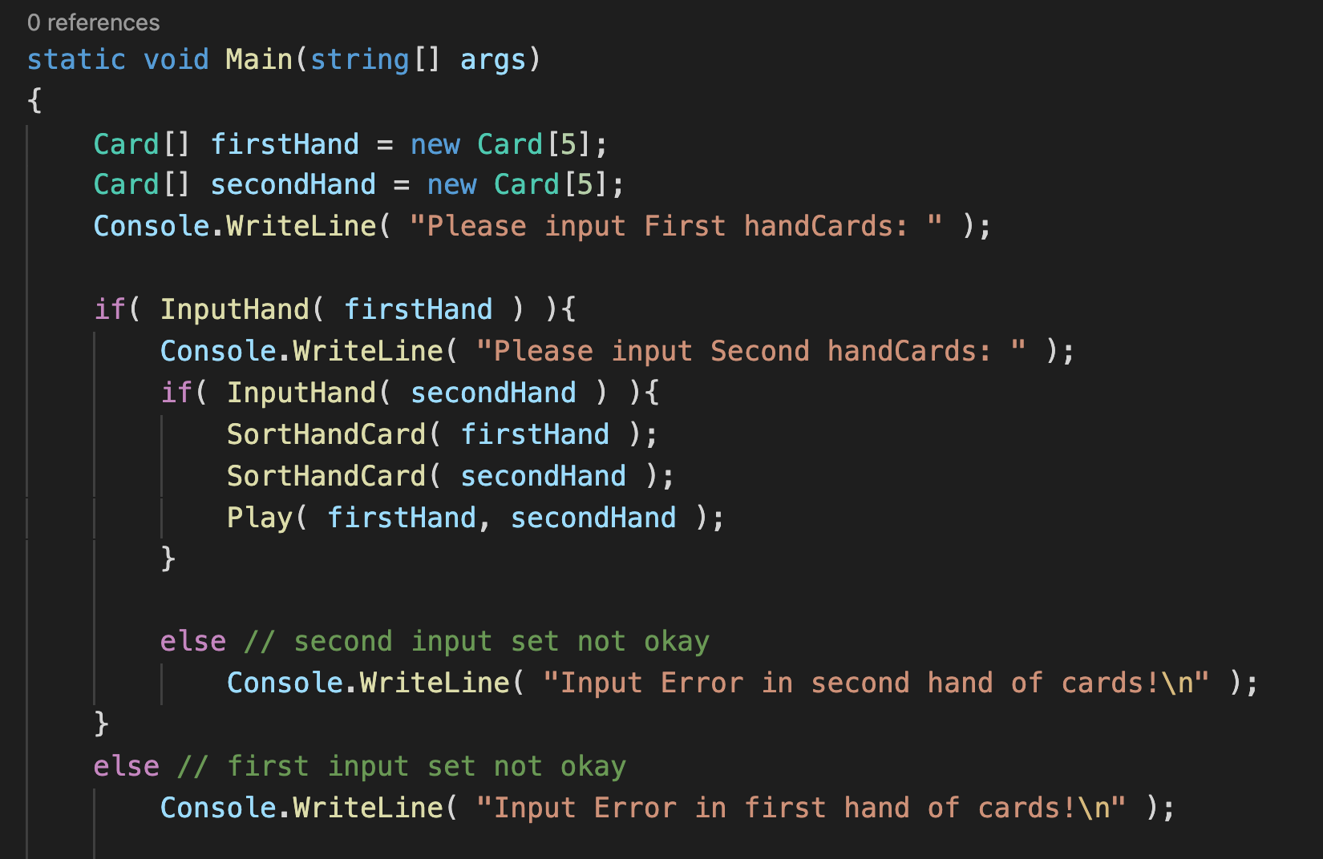
構想解說 – 主程式
➜ 建立兩副手牌
➜ 輸入手牌1
➜ 輸入手牌2
} 將兩副手牌依小到大排序
➜ 遊戲開始

Slide 7
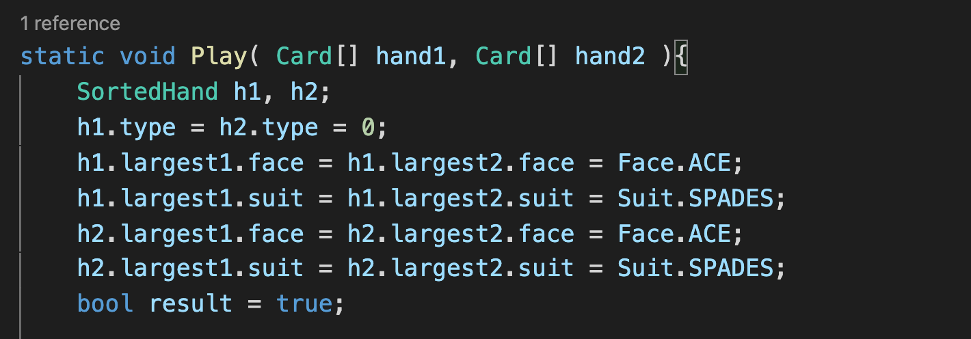
構想解說 – 開始遊戲
建立兩個SortedHand儲存hand1,hand2的牌型及最大的牌

Slide 8
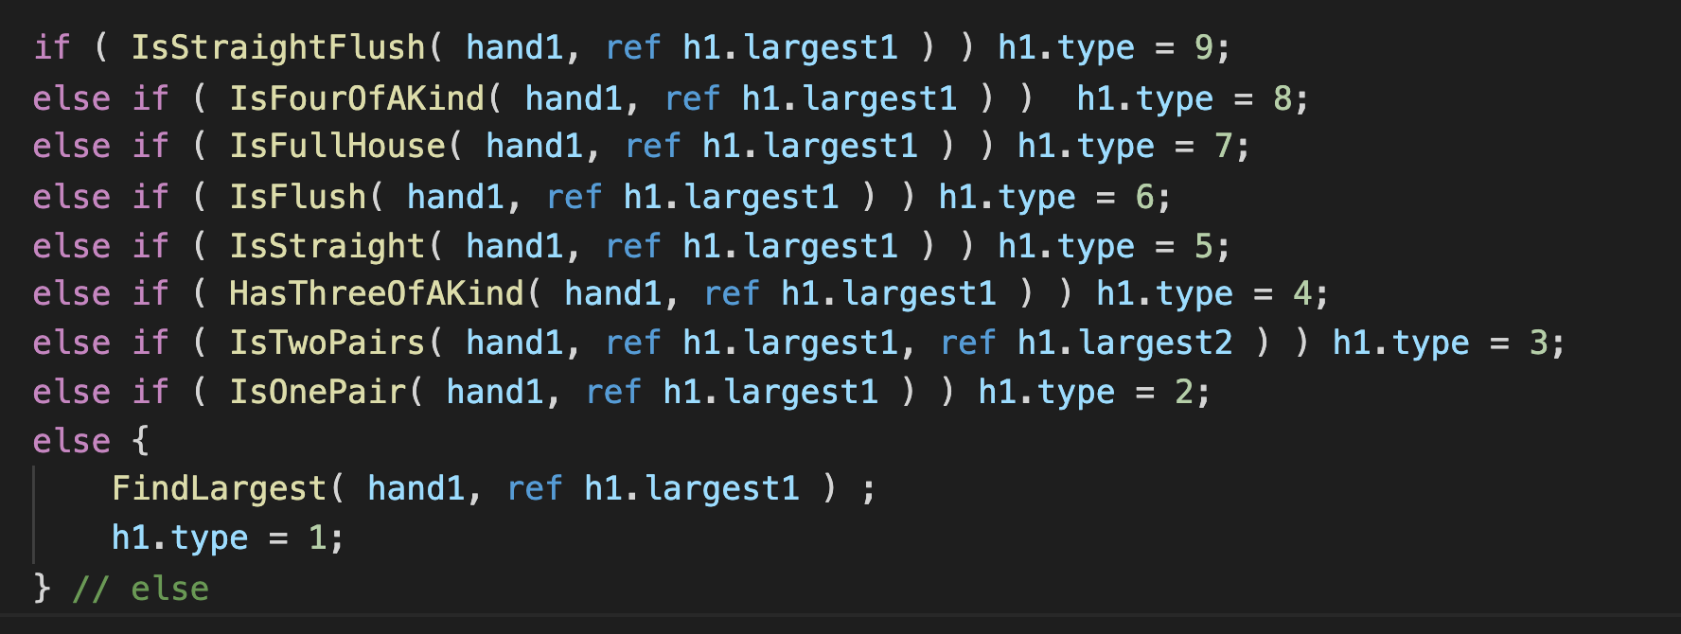
構想解說 – 判斷牌型
判斷hand1的牌型並將手牌中最大的牌存於h1.largest1

Slide 9
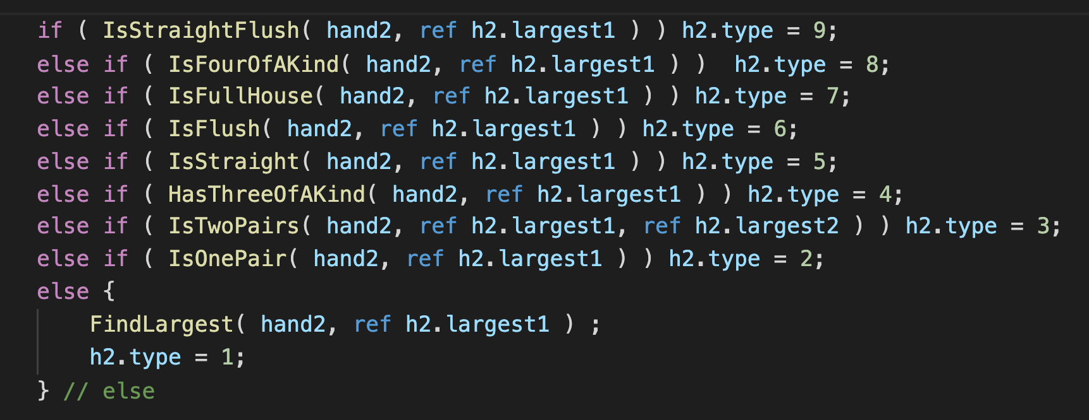
構想解說 – 判斷牌型
判斷hand2的牌型並將手牌中最大的牌存於h2.largest1

Slide 10
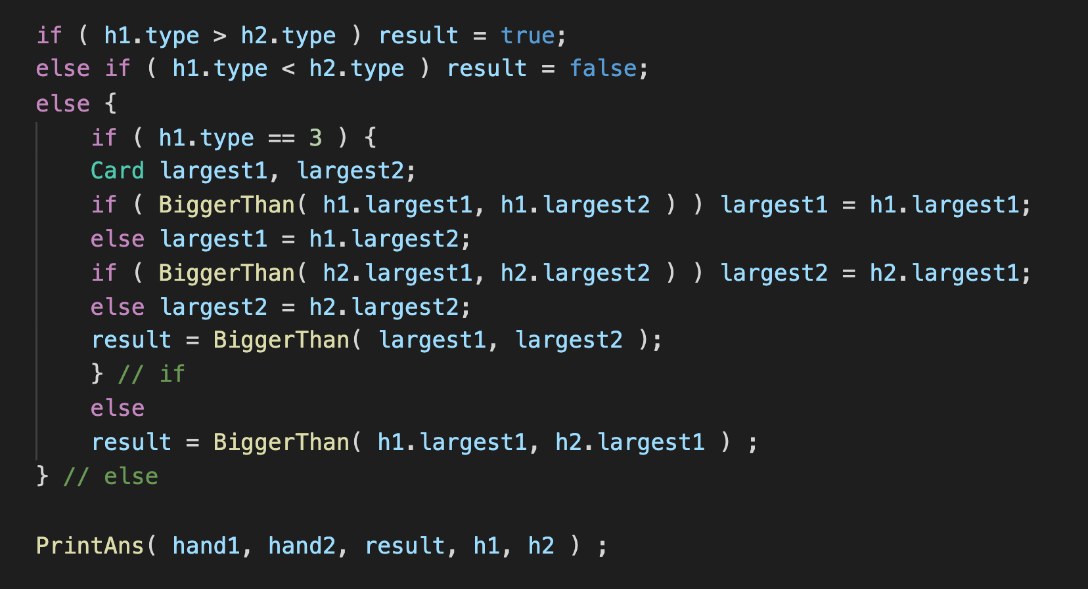
構想解說 – 比較＆輸出
進行兩手牌的比較並輸出結果

Slide 11
構想解說 - 相關函式
void Play( Card[] hand1, Card[] hand2 )
Bool InputHand( Card[] hand ) // 輸入手牌
void PrintCard( Card hand ) // 輸出卡片
void PrintHandCard( Card[] hand ) // 輸出整副手牌
void SortHandCard( Card[] hand ) // 手牌排序
bool BiggerThan( Card card1, Card card2 ) // 判斷card1是否大於card2
Bool IsStraight( Card[] hand, ref Card largest ) // 判斷是否為順子

Slide 12
構想解說 - 相關函式
bool IsFlush( Card[] hand, ref Card largest ) // 判斷是否為同花
bool IsStraightFlush( Card[] hand, ref Card largest ) // 判斷是否為同花順
bool IsFourOfAKind( Card[] hand, ref Card largest ) // 判斷是否為鐵支
bool HasThreeOfAKind( Card[] hand, ref Card largest ) // 判斷是否為三條
bool HasOnePair( Card[] hand, bool excludeACard, Card excludeCard, ref Card largest )
// 判斷是否至少有一組對子
bool IsTwoPairs( Card[] hand, ref Card largest1, ref Card largest2 ) // 判斷是否為兩對
bool IsOnePair( Card[] hand, ref Card largest ) // 判斷是否為一對子
bool IsFullHouse( Card[] hand, ref Card largest ) // 判斷是否為葫蘆

Slide 13
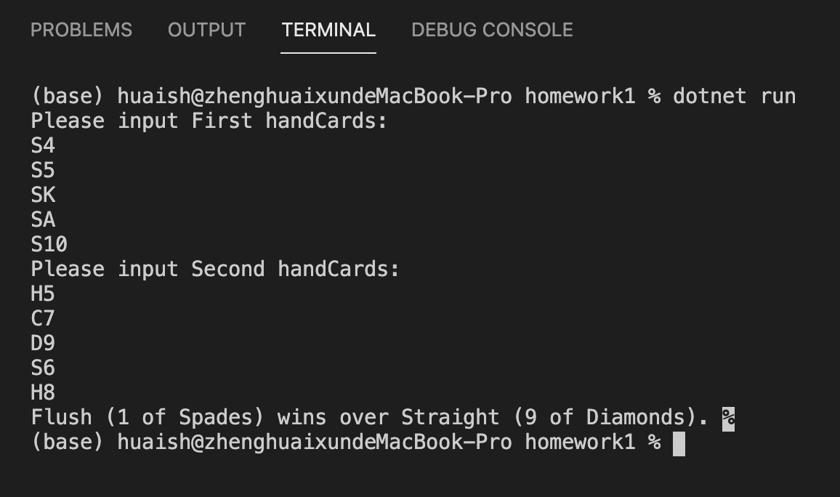
程式執行成果
Input:
S4 S5 SK SA S10 -
H5 C7 D9 S6 H8 -
（由於排版緣故，以上每個空格應都要換行）
OutPut:
Flush (1 of Spades) wins over Straight (9 of Diamonds).

Slide 14
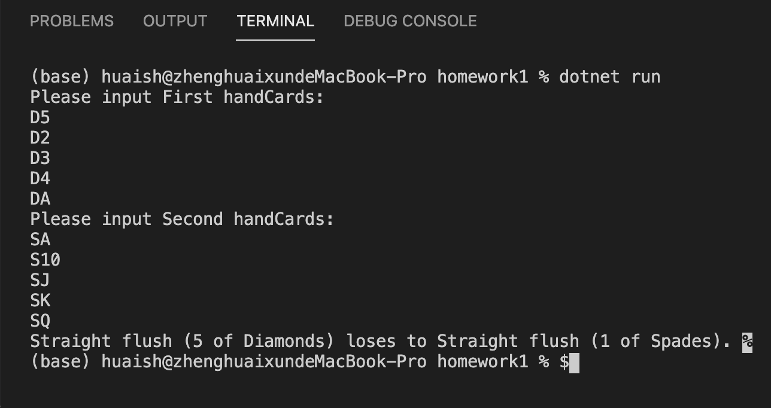
程式執行成果
Input:
D5 D2 D4 DA -
SA S10 SJ SJ SQ -
（由於排版緣故，以上每個空格應都要換行）
OutPut:
Straight flush (5 of Diamonds) loses to Straight flush
(1 of Spades).

Slide 15
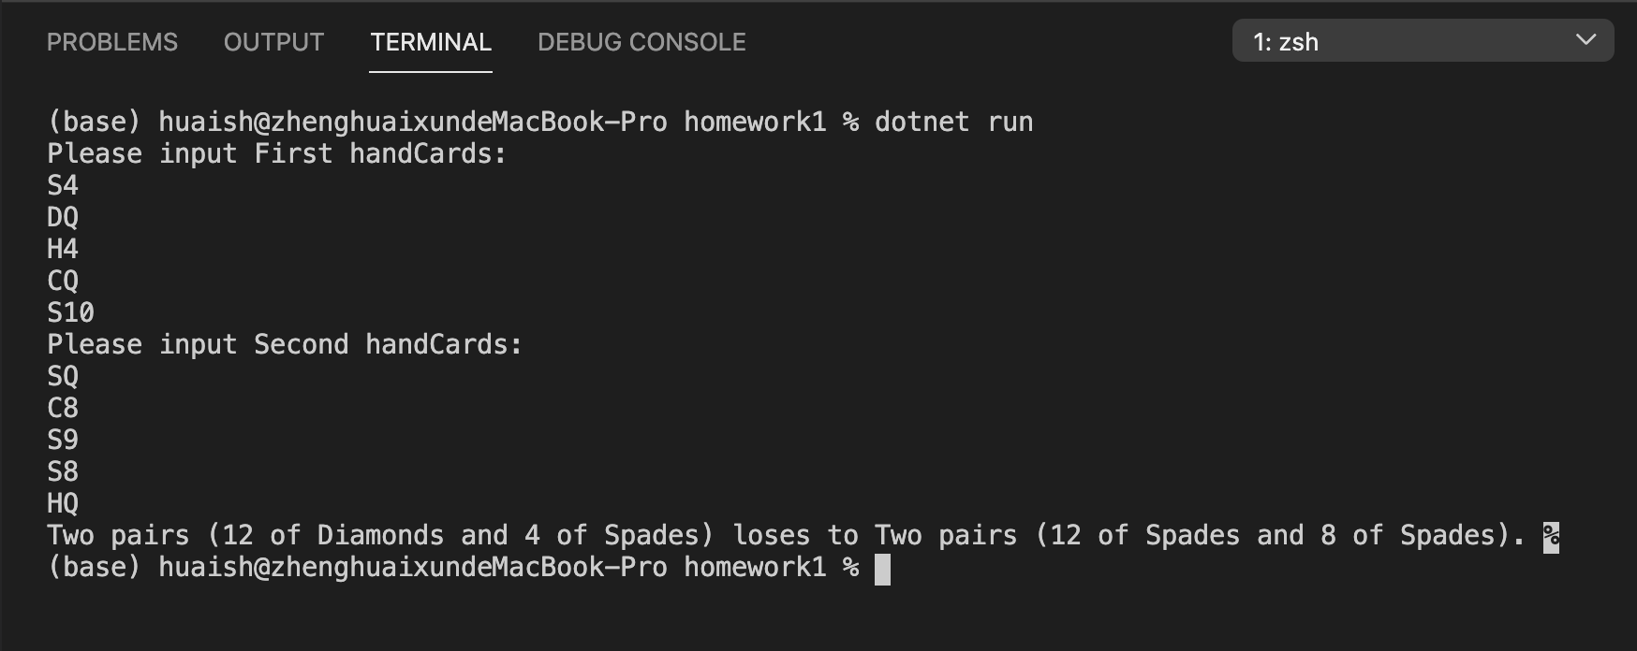
程式執行成果
Input:
D5 D2 D4 DA -
SA S10 SJ SJ SQ -
（由於排版緣故，以上每個空格應都要換行）
OutPut:
Two pairs (12 of Diamonds and 4 of Spades) loses to
Two pairs (12 of Spades and 8 of Spades).

Slide 16
參考文獻
遊戲規則 遊戲規則 https://jf678.net/梭哈/梭哈規則/ 語法參考 https://docs.microsoft.com/zh-tw/dotnet/csharp/
語法參考 https://docs.microsoft.com/zh-tw/dotnet/csharp/

